Slide 1
Poruchy acidobazické rovnováhy - bilanční přístup

Slide 2
Jak je to doopravdy?
Regulace ABR probíhá na třech úrovních
– na úrovni pufračních systémů,
- na úrovni regulace bilance CO₂ zajišťované respirací
- pomocí regulace bilance mezi tvorbou a vylučováním silných kyselin zajišťované ledvinami.
Pufrační reakce nemění elektroneutralitu a pasivní přesun iontů mezi kompartmenty tělních tekutin je vždy elektroneutrální.

Slide 3
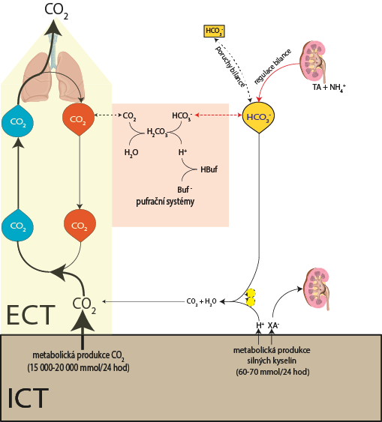
Jak je to doopravdy?
Pufrační systémy jsou „zásobárnami/odkladištěmi“ při nerovnováze bilance bikarbonátů – s příslušnými změnami acidobazické rovnováhy

Slide 4
Pi⁻
Mg²⁺
Pi⁻
Mg²⁺
Ca²⁺
Ca²⁺
K⁺
K⁺
Alb⁻
Alb⁻
SID
SID
HCO₃⁻
HCO₃⁻
UA⁻
UA⁻
UA⁻
Pokles SID
Vzestup [Cl⁻]
Hyperchloremická
acidóza
Cl⁻
Na⁺
Cl⁻
Na⁺
Notes:
Hyperchloremická acidóza – pokles SID a vzestup chloridů.

Slide 5
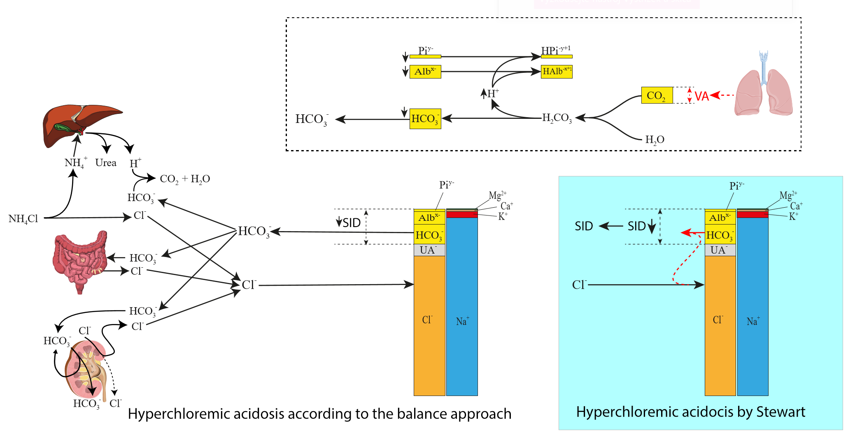
Pi⁻
Mg²⁺
Ca²⁺
K⁺
Alb⁻
SID
HCO₃⁻
UA⁻
Pokles SID
Vzestup [Cl⁻]
Hyperchloremická
acidóza
Cl⁻
Na⁺

Slide 6
Pi⁻
Mg²⁺
Pi⁻
Mg²⁺
Ca²⁺
Ca²⁺
K⁺
K⁺
Alb⁻
Alb⁻
SID
SID
HCO₃⁻
HCO₃⁻
UA⁻
UA⁻
Vzestup SID
Pokles [Cl⁻]
UA⁻
Hypochloremická
alkalóza
Cl⁻
Na⁺
Cl⁻
Na⁺

Slide 7
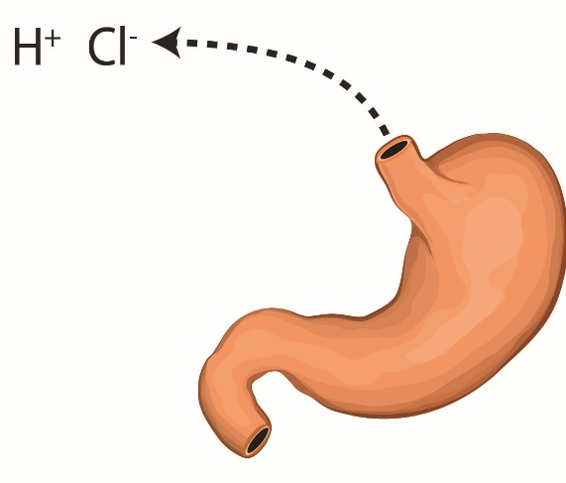

Pi⁻
Mg²⁺
Ca²⁺
K⁺
Alb⁻
SID
Cl⁻
HCO₃⁻
Cl⁻
Vzestup SID
Pokles [Cl⁻]
UA⁻
Hypochloremická
alkalóza
Cl⁻
Na⁺
Notes:
Hypochloremická alkalóze – kauzální příčina: ztráta chloridů při zvracení, vodíkové ionty jsou secernované do žaludku parietálními buňkami, které do vnitřního prostředí vrací bikarbonát. Ve ztracené žaludeční šťávě při zvracení mizí z organismu chloridy a vodíkové ionty. Za fyziologických okolností by přísun bikarbonátů parietálními buňkami žaludku byl kompenzován jejich sekrecí v duodenu a v pankreatu, a chloridy by se též neabsorbovaly, bilance by nebyla narušena. Při zvracení se akumulují bikarbonáty výměnou za chloridy ztrácené z organismu.

Slide 8
Pi⁻
Mg²⁺
Pi⁻
Mg²⁺
Ca²⁺
Ca²⁺
K⁺
K⁺
Alb⁻
Alb⁻
SID
SID
HCO₃⁻
HCO₃⁻
UA⁻
UA⁻
UA⁻
UA⁻
Pokles SID
Vzestup [UA⁻]
Acidóza ze zvýšení
silných neměřených
aniontů
(retence silných kyselin)
Cl⁻
Na⁺
Cl⁻
Na⁺
Notes:
Acidóza při retenci silných kyselin – acidóza ze zvýšení silných neměřených aniontů – formální příčina: pokles SID a vzestup UA⁻.

Slide 9
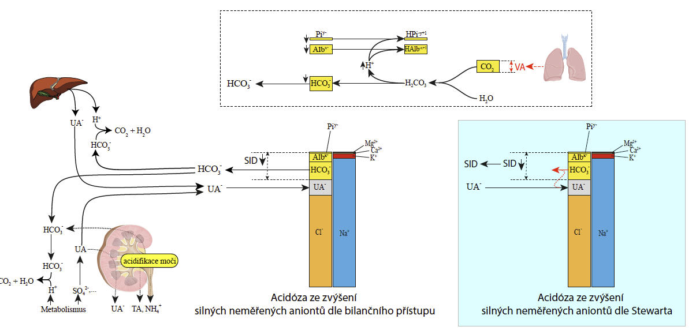
Pi⁻
Mg²⁺
Ca²⁺
K⁺
Retence kyselin (laktátu aj.)
Alb⁻
SID
HCO₃⁻
UA⁻
UA⁻
Pokles SID
Vzestup [UA⁻]
Acidóza ze zvýšení
silných neměřených
aniontů
(retence silných kyselin)
Cl⁻
Na⁺
Metabolická tvorba silných kyselin
Notes:
Kauzální patogenetické příčiny acidózy ze zvýšení neměřených aniontů, kam patří anionty silných kyselin - SO₄²⁻ a také anionty organických kyselin (laktát, ketokátky, aj.) nebo anionty kyselin vznikajících v důsledku metabolizace exogenních látek). Základní příčinou poruchy je retence silných disociovaných kyselin v ECT. Vodíkové ionty se okamžitě vážou na bikarbonát, a tím snižují jeho koncentraci. Retence aniontů silných kyselin je proto provázená ekvimolární ztrátou bikarbonátů, které vyvazují vodikové ionty z retinovaných kyselin. Příčinou může mimo jiné být retence endogenních aniontů, zejména sulfátů při renální insuficienci, kdy ledviny netvoří v acidifikačních procesech dostatek bikarbonátů vyvazujících vodíkové ionty. Ztráta bikarbonátů vede k posunu rovnováhy v acidobazických pufračních systémech vedoucí k v poklesu pH a k poklesu koncentrací všech pufračních bazí - a tedy i k poklesu SID.

Slide 10
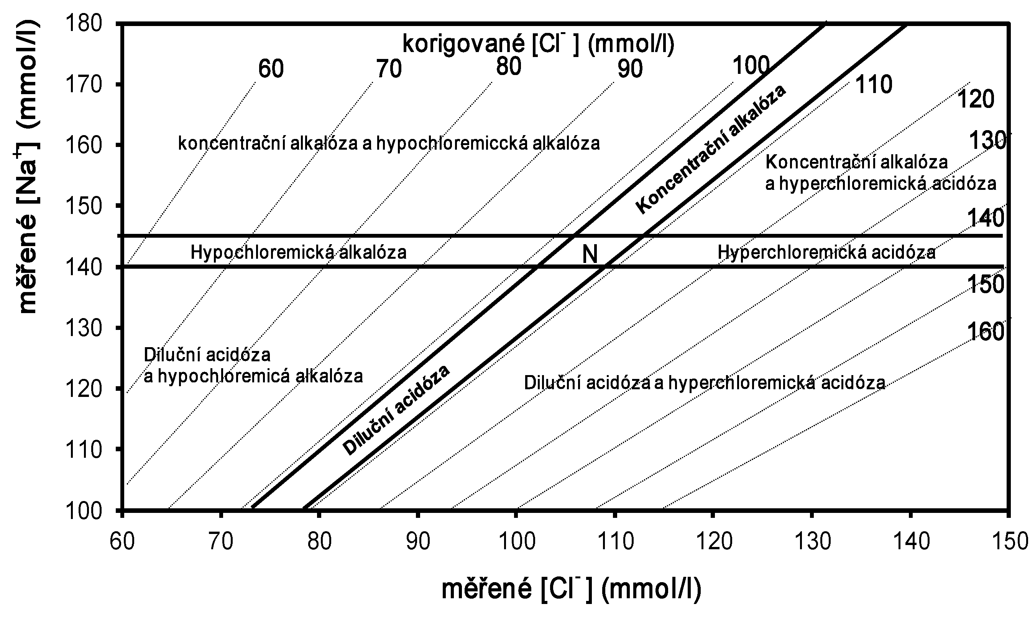
Notes:
Možné varianty vztahů plazmatické koncentrace sodíku a chloridů při poruchách objemové a acidobazické homeostázy.

Slide 11
Pi⁻
Mg²⁺
Ca²⁺
K⁺
Pi⁻
Mg²⁺
Alb⁻
SID
Ca²⁺
HCO₃⁻
Alb⁻
K⁺
SID
UA⁻
UA⁻
HCO₃⁻
Pokles SID
Pokles [Na⁺]
UA⁻
Diluční acidóza
(převodnění)
Cl⁻
Na⁺
Cl⁻
Na⁺
Cl⁻
Na⁺

Slide 12
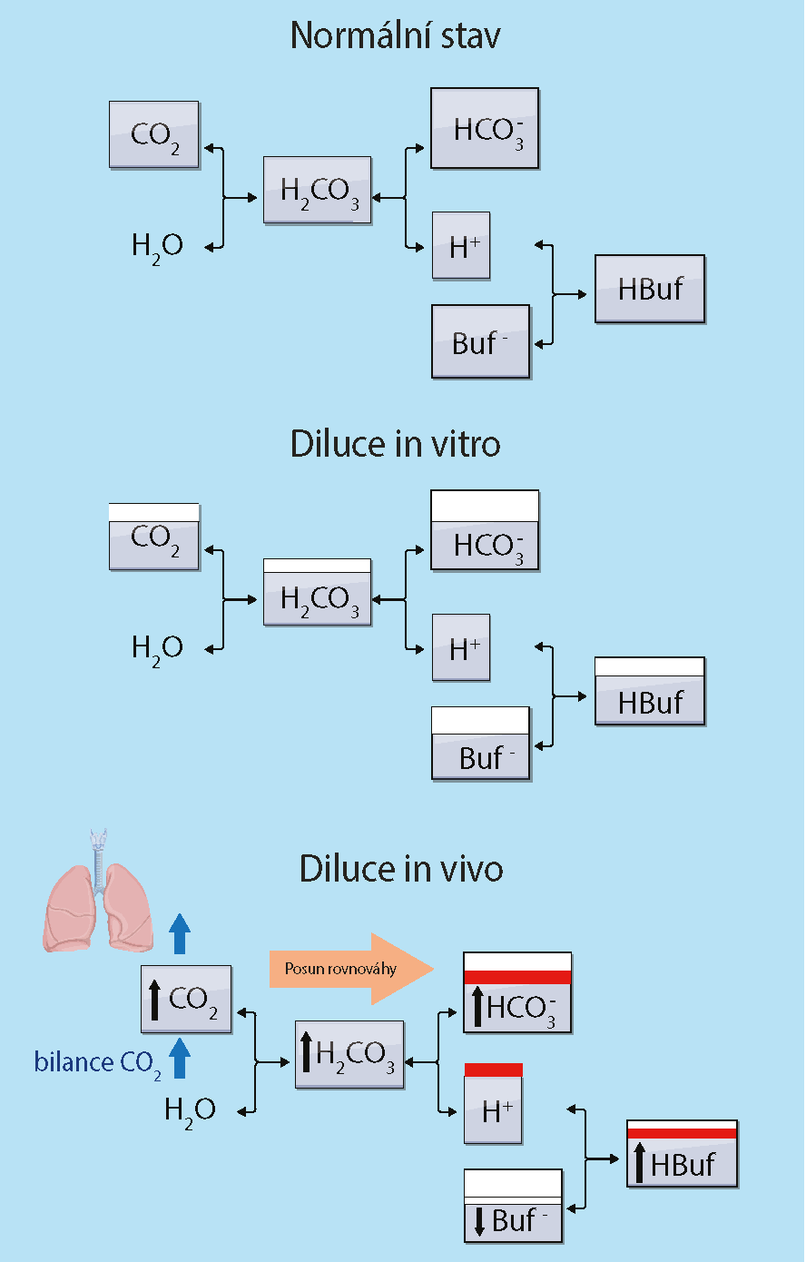
Notes:
Hodnota pH v pufračních systémech je určena poměrem koncentrací konjuganých pufračních bazí s slabých kyselin: H2CO3/HCO3, HBuf/Buf-. Proto se při zředění pufrů in vitro se snižuje jeho pufrační kapacita, ale nemění se jeho pH - koncentrace konjugované pufrační baze i slabé kyseliny se při ředění snižují stejnoměrně. V pufračních systémech plazmy a krve in vivo to však neplatí - tam je koncentrace CO₂ a H₂CO₃ v arteriální krvi řízena ventilací - je udržována na stále hodnotě, závislé na alveolární ventilace (VA) a proto při zředění se rovnováha v pufračních systémech posouvá a vede k vzestupu koncentrace H

Slide 13
Notes:
Hodnota pH v pufračních systémech je určena poměrem koncentrací konjuganých pufračních bazí s slabých kyselin: H2CO3/HCO3, HBuf/Buf-. Proto se při zředění pufrů in vitro se snižuje jeho pufrační kapacita, ale nemění se jeho pH - koncentrace konjugované pufrační baze i slabé kyseliny se při ředění snižují stejnoměrně. V pufračních systémech plazmy a krve in vivo to však neplatí - tam je koncentrace CO₂ a H₂CO₃ v arteriální krvi řízena ventilací - je udržována na stále hodnotě, závislé na alveolární ventilace (VA) a proto při zředění se rovnováha v pufračních systémech posouvá a vede k vzestupu koncentrace H

Slide 14
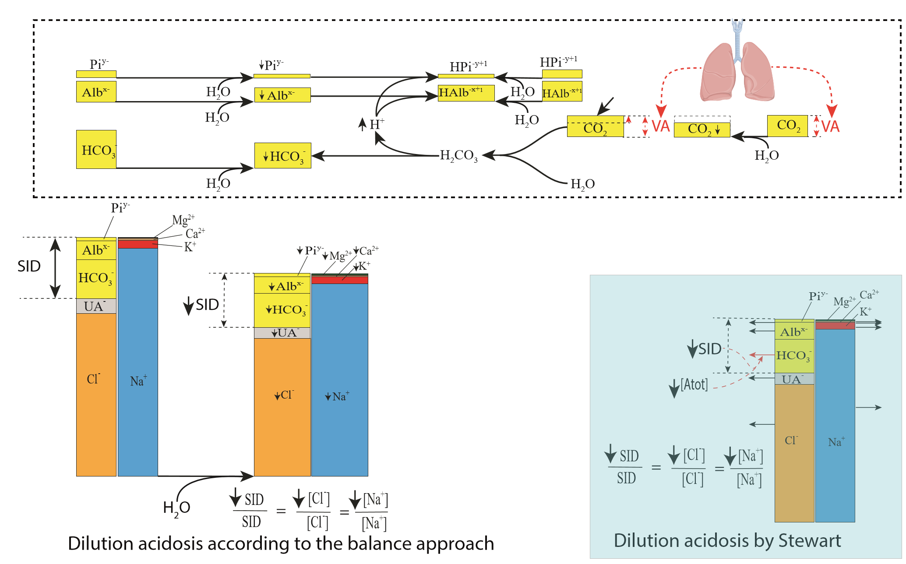
2. Ventilace zvedne pCO2 zpět
3. CO2 posune rovnováhu na kyselou stranu
1. Pokles pCO2 při zředění
Diluční acidóza podle bilančního přístupu
Diluční acidóza Stewarta
Notes:
Patogenetické příčiny diluční acidózy. Hodnota pH v pufračních systémech je určena poměrem koncentrací konjuoganých pufračních bazí s slabých kyelin. Proto se při zředění pufrů in vitro se snižuje jeho pufrační kapacita, ale nemění se jeho pH - koncentrace konjugované pufrační baze i slabé kyseliny se při ředění snižují stejnoměrně. V pufračních systémech plazmy a krve in vivo to však neplatí - tam je koncentrace CO₂ a H₂CO₃ v arteriální krvi řízena ventilací - je udržována na stále hodnotě, závislé na alveolární ventilace (VA) a proto při zředění se rovnováha v pufračních systémech posouvá a vede k vzestupu koncentrace H⁺. To je názorné kauzální vysvětlení příčin změn koncentrace HCO₃⁻ a H⁺, který Stewartova koncepce vysvětluje pouze jako důsledek snížením SID a Atot (při nezměněné hodnotě pCO₂). Podstata je stejná, v rovnicích, které odvozují výslednou rovnici závislosti pH na pCO2, SID a Atot lze ukázat, že kdyby se změnila hodnota pCO2 stejným způsobem ředění, jako zředění SID a Atot, pH by se nezměnilo.

Slide 15
Pi⁻
Mg²⁺
Ca²⁺
K⁺
Pi⁻
Mg²⁺
Alb⁻
SID
Ca²⁺
HCO₃⁻
Alb⁻
K⁺
CO₂
SID
UA⁻
UA⁻
HCO₃⁻
Pokles SID
Pokles [Na⁺]
UA⁻
Diluční acidóza
(převodnění)
Cl⁻
Na⁺
Cl⁻
Na⁺
Cl⁻
Na⁺
In vitro: protože [H⁺]= K * [ H₂CO₃]/[ HCO₃⁻] a při diluci se poměr
[ H₂CO₃]/[ HCO₃⁻] nemění a tedy i [H⁺] se nemění

Slide 16
Pi⁻
Mg²⁺
Ca²⁺
K⁺
Pi⁻
Mg²⁺
Alb⁻
SID
Ca²⁺
HCO₃⁻
HAlb
Alb⁻
Alb⁻
K⁺
H⁺
SID
UA⁻
UA⁻
CO₂
H₂CO₃
HCO₃⁻
HCO₃⁻
Pokles SID
Pokles [Na⁺]
UA⁻
Diluční acidóza
(převodnění)
Cl⁻
Na⁺
Cl⁻
Na⁺
Cl⁻
Na⁺
In vivo: respirace udržuje [CO₂] na stálé hladině – dojde k relativnímu zvýšení [CO₂] a [H₂CO₃], což vede ke zvýšení [H⁺]
vzestup [HCO₃⁻] = poklesu [Alb⁻]
snížené SID se nezmění

Slide 17
Pi⁻
Mg²⁺
Pi⁻
Pi⁻
Mg²⁺
Alb⁻
Ca²⁺
Ca²⁺
SID
K⁺
K⁺
Alb⁻
HCO₃⁻
SID
HCO₃⁻
UA⁻
UA⁻
UA⁻
Vzestup SID
Vzestup [Na⁺]
Kontrakční alkalóza
(ztráta vody)
Cl⁻
Na⁺
Cl⁻
Na⁺
Notes:
Kontrakční alkalóza – formální příčina vzestup SID a vzestup koncentrace chloridů

Slide 18
Normální stav
Alb⁻
HAlb
Koncentrace H⁺ závisí
na poměru koncentrací
[H₂CO₃]/[HCO₃⁻] a [Halb]/[Alb⁻]
[H₂CO₃]
[HAlb]
H⁺
[H⁺] = K₁
= K₂
CO₂
[HCO₃⁻]
[Alb⁻]
H₂CO₃
HCO₃⁻
H₂O

Slide 19
Normální stav
Alb⁻
HAlb
Koncentrace H⁺ závisí
na poměru koncentrací
[H₂CO₃]/[HCO₃⁻] a [Halb]/[Alb⁻]
[H₂CO₃]
[HAlb]
H⁺
[H⁺] = K₁
= K₂
CO₂
[HCO₃⁻]
[Alb⁻]
H₂CO₃
HCO₃⁻
H₂O
Zakoncentrování in vitro
Alb⁻
Alb⁻
HAlb
[ H₂CO₃]
[ HAlb]
H⁺
[H⁺] = K₁
= K₂
CO₂
[ HCO₃⁻]
[ Alb⁻]
H₂CO₃
H₂O
HCO₃⁻

Slide 20
Normální stav
Alb⁻
HAlb
Koncentrace H⁺ závisí
na poměru koncentrací
[H₂CO₃]/[HCO₃⁻] a [Halb]/[Alb⁻]
[H₂CO₃]
[HAlb]
H⁺
[H⁺] = K₁
= K₂
CO₂
[HCO₃⁻]
[Alb⁻]
H₂CO₃
HCO₃⁻
H₂O
Zakoncentrování in vivo
Alb⁻
Zakoncentrování in vitro
Alb⁻
Alb⁻
Alb⁻
Alb⁻
HAlb
HAlb
[ H₂CO₃]
[ HAlb]
H⁺
H⁺
[H⁺] = K₁
= K₂
CO₂
CO₂
[ HCO₃⁻]
[ Alb⁻]
H₂CO₃
H₂CO₃
H₂O
HCO₃⁻
H₂O
HCO₃⁻
[H₂CO₃]
[ HAlb]
[ H⁺] = K₁
= K₂
[ HCO₃⁻]
[ Alb⁻]

Slide 21
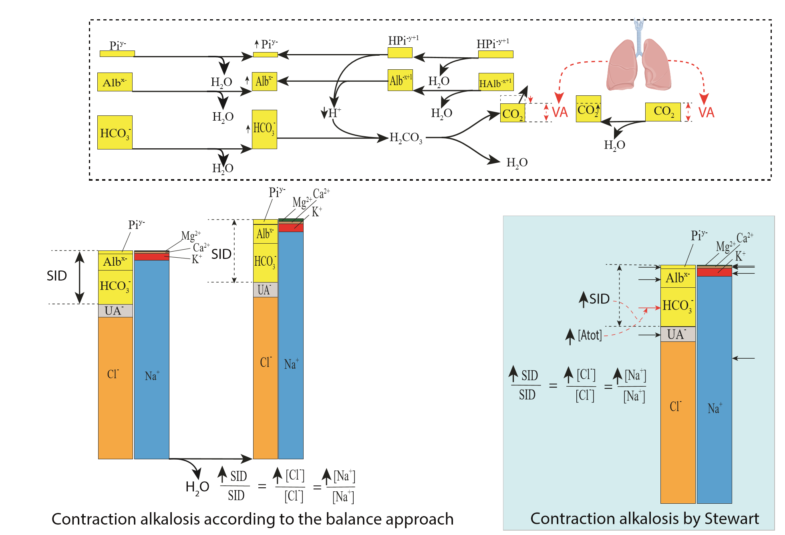
2. Ventilace sníží pCO₂ zpět
3. CO2 posune rovnováhu na alkalickou stranu
1. Vzestup pCO2 při zakoncentrování
Kontrakční alkalóza podle bilančního přístupu
Kontrakční alkalóza Stewarta
Notes:
Patogenetické příčiny kontrakční alkalózy. Příčinou je zakoncentrování složek pufračních systémů s výjimkou koncentrace CO₂ a H₂CO₃ , jejichž koncentraci v arteriální krvi určuje alveolární ventilace. Obdobně jako u patogeneze diluční alkalózy, na zakoncentrování nezávislá hladina CO₂ a H₂CO₃, způsobuje posun chemické rovnováhy, která vede k snížení koncentrace H⁺. Stewartova koncepce kontrakční alkalózu bez podrobnějšího vysvětlení příčin interpretuje změnu pH a koncentrace HCO₃⁻ vzestupem SID a Atot .

Slide 22
Pi⁻
Mg²⁺
Pi⁻
Pi⁻
Mg²⁺
Alb⁻
Ca²⁺
Ca²⁺
CO₂
SID
K⁺
K⁺
Alb⁻
HCO₃⁻
SID
HCO₃⁻
UA⁻
UA⁻
UA⁻
Vzestup SID
Vzestup [Na⁺]
Kontrakční alkalóza
(ztráta vody)
Cl⁻
Na⁺
Cl⁻
Na⁺
In vitro: protože [H⁺]= K * [ H₂CO₃]/[ HCO₃⁻] a při zakoncentrování se poměr
[ H₂CO₃]/[ HCO₃⁻] nemění a tedy i [H⁺] se nemění
Notes:
Kontrakční alkalóza – formální příčina vzestup SID a vzestup koncentrace chloridů

Slide 23
Pi⁻
Mg²⁺
Pi⁻
Pi⁻
Mg²⁺
Alb⁻
Alb⁻
Ca²⁺
Ca²⁺
HAlb
SID
H⁺
K⁺
K⁺
Alb⁻
CO₂
H₂CO₃
HCO₃⁻
HCO₃⁻
SID
HCO₃⁻
UA⁻
UA⁻
UA⁻
Vzestup SID
Vzestup [Na⁺]
Kontrakční alkalóza
(ztráta vody)
Cl⁻
Na⁺
Cl⁻
Na⁺
In vivo: respirace udržuje [CO₂] na stálé hladině – dojde k relativnímu poklesu [CO₂] a [H₂CO₃], což vede ke snížení [H⁺]
pokles [HCO₃⁻] = vzestupu [Alb⁻]
zvýšené SID se nezmění
Notes:
Kontrakční alkalóza – formální příčina vzestup SID a vzestup koncentrace chloridů

Slide 24
Pi⁻
Mg²⁺
Pi⁻
Mg²⁺
Ca²⁺
Ca²⁺
K⁺
K⁺
Alb⁻
Alb⁻
SID
SID
HCO₃⁻
HCO₃⁻
UA⁻
UA⁻
UA⁻
Stálé SID
Pokles albuminu
Hypoalbuminecká alkalóza
Cl⁻
Na⁺
Cl⁻
Na⁺
Notes:
Hypoalbuminemická acidóza – formální příčina: pokles albuminu při nezměněné hodnotě SID.

Slide 25
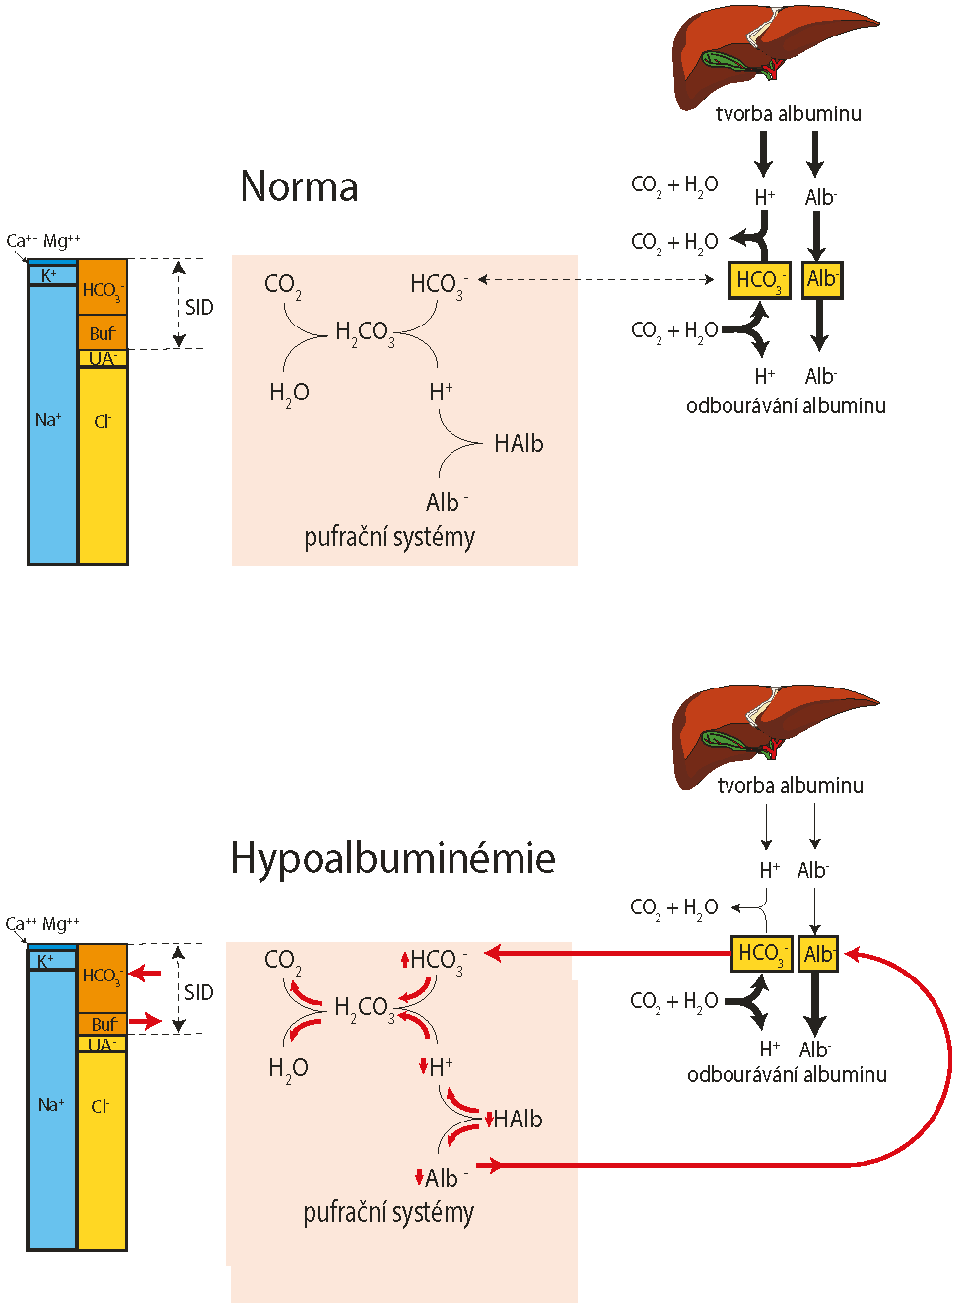
Notes:
Negativně nabitý albumin se tvoří i vstřebává spolu s vodíkovým iontem (přitom se utilizují nebo generují bikarbonáty) - pokud jsou tvorba a zánik albuminu vyrovnané, k poruchám bilance nedochází, pokud rychlost odbourávání převáží nad rychlostí tvorby albuminu (a rychlost tvorby bikarbonátů převáží nad rychlostí jejich utilizace) hladina albuminu se sníží a bikarbonáty se retinují, což vede k hypoalbuminemické alkalóze.

Slide 26
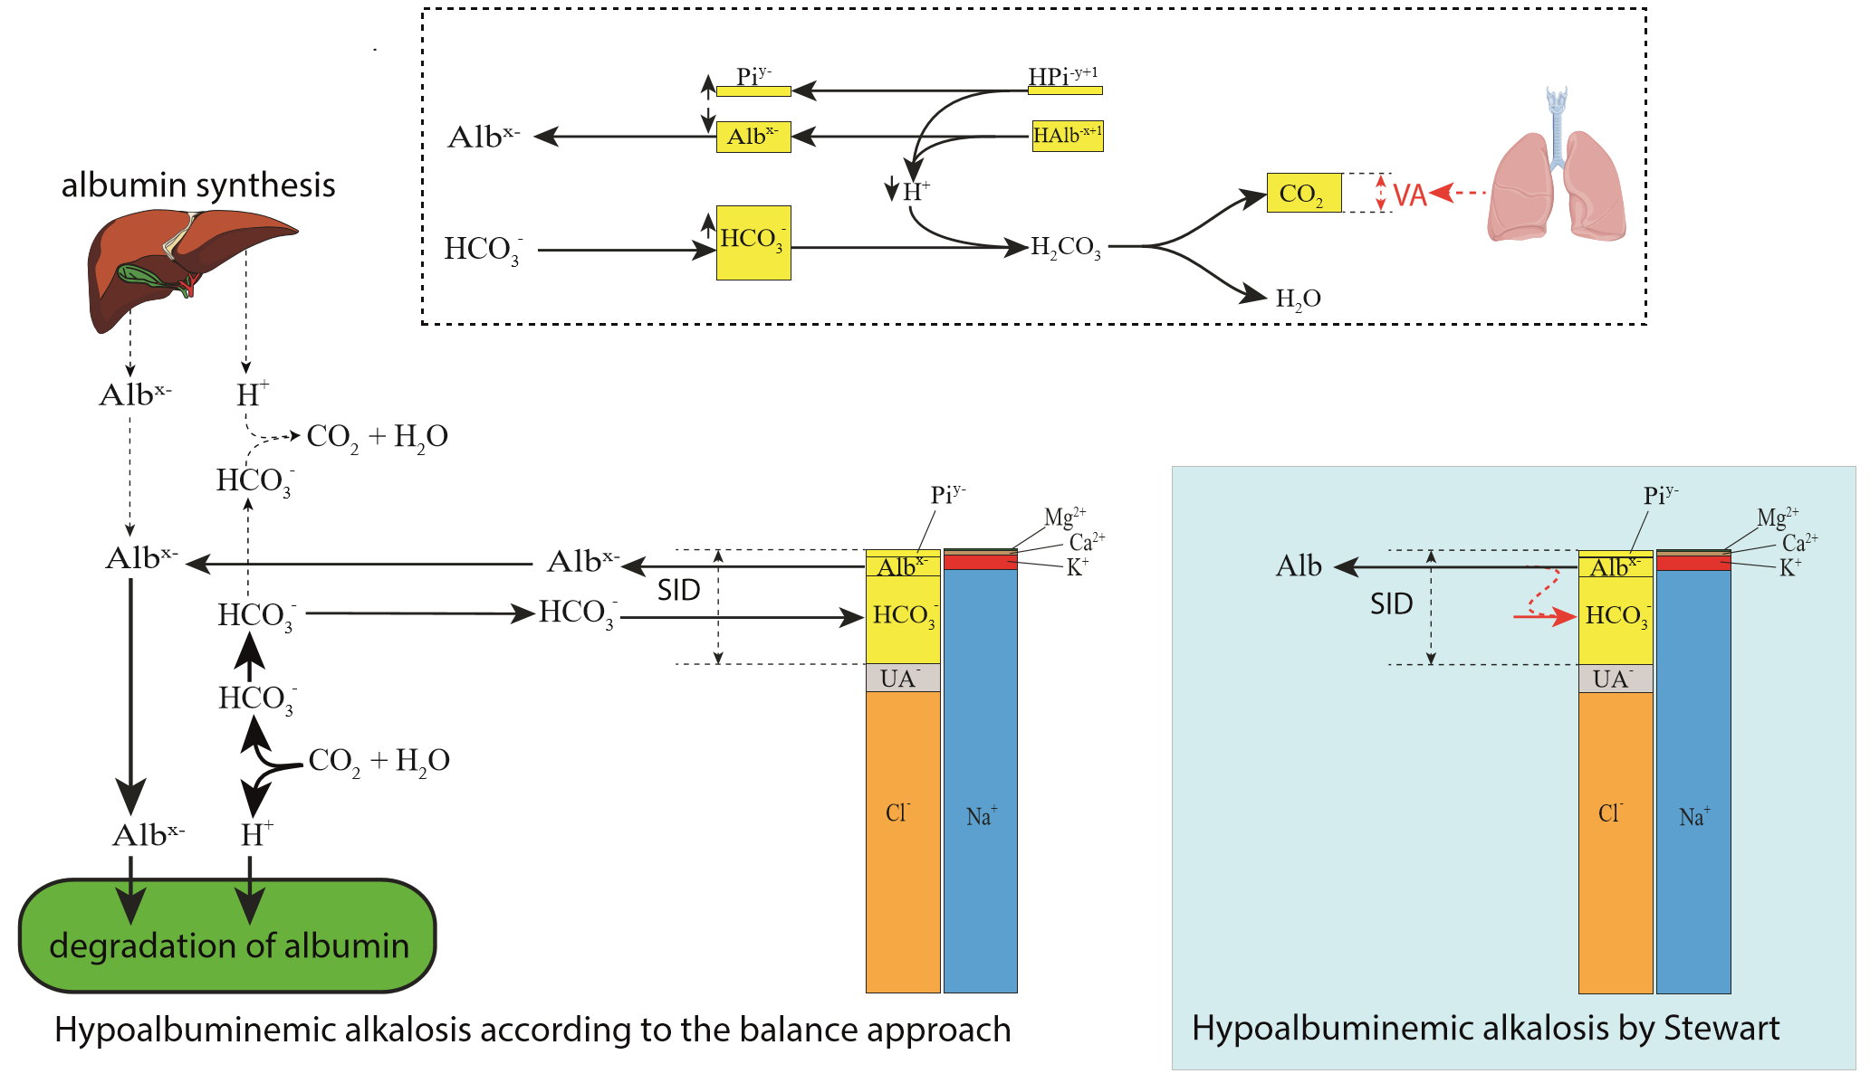
Tvorba albuminu
Odbourávání albuminu
Hypoalbuminecká alkalóza podle bilančního přístupu
Hypoalbuminecká alkalóza dle Stewarta
Notes:
Patogenetické příčiny hypoalbuminemické alkalózy. Příčinou hypoalbuminemické alkalózy je negativní bilance tvorby a odbourávání albuminu. Albumin, jako negativně nabitá bílkovina, je při syntéze doprovázen tvorbou vodíkových iontů (a odpovídající spotřebou bikarbonátů) a při katabolismu spotřebou vodíkových iontů (a odpovídající tvorbou bikarbonátů). Negativní bilance albuminu, kdy spotřeba je menší než tvorba, je provázena negativní bilancí bikarbonátů - pokles albuminu odpovídá ekvivalentnímu přísunu bikarbonátů. Důsledkem je posun pH při nezměněné hodnotě SID a pokles hladiny albuminu. Tím se liší od Stewartova přístupu, kde je pokles hladiny albuminu při neměnné hodnotě SID vyvolávající příčinou.

Slide 27
Pi⁻
Mg²⁺
Mg²⁺
Ca²⁺
Ca²⁺
K⁺
Pi⁻
K⁺
Alb⁻
Alb⁻
SID
SID
HCO₃⁻
HCO₃⁻
UA⁻
UA⁻
UA⁻
UA⁻
Stálé SID
Vzestup fosfátů
Hyperfosfatemická acidóza
Cl⁻
Na⁺
Cl⁻
Na⁺
Notes:
Hyperfosfatemická acidóza – formální příčina: vzestup fosfátů při nezměněné hodnotě SID.

Slide 28
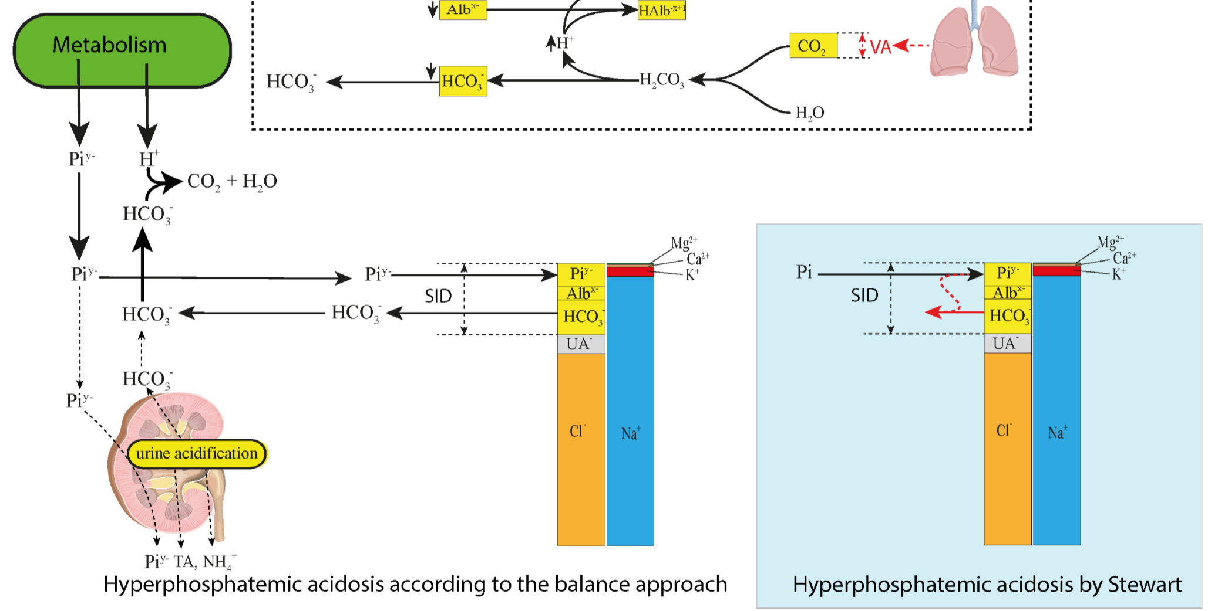
Metabolismus
acidifikace moči
Hyperfosfatemická acidóza podle bilančního přístupu
Hyperfosfatemická acidóza dle Stewarta
Notes:
58 Patogenetické příčiny hyperfosfatemické acidózy. Hyperfosfatemická acidóza je způsobená akumulací vodíkových iontů provázejících akumulaci fosfátů při rozvinutém renálním selhání. Akumulované vodíkové ionty vyvazují bikarbonáty a proto vzestup fosfátů je provázen ekvivalentní spotřebou bikarbonátů při nezměněné hodnotě SID. Výsledkem je posun v pufračních systémech který vede ke vzestupu koncentrace H⁺. Tím se liší od Stewartova přístupu, kde vzestup fosfátů při neměnné hodnotě SID je vyvolávající příčinou.

Slide 29
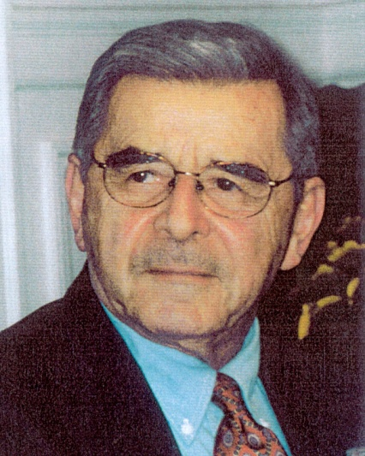
Problém Fenclova-Stewartova přístupu
CO
CO
balance
balance
pCO2
2
pCO2
2
pH
pH
H
H
O/Na
O/Na
/Cl
/Cl
/K
/K
balance
balance
SID
+
SID
+
-
-
+
+
-
2
-
2
[HCO
[HCO
]
3
]
3
Vladimír Fencl
závislost proměnných v rovnici je ztotožněna s kauzalitou
[
[
Buf
A
]
Plasma protein balance
]
Plasma protein balance
Tot
Tot
pH = f (pCO2, SID, A_{TOT})
Notes:
Stewartův přístup, díky tomu, že umožňuje přesněji popsat některé patofyziologické stavy (vliv hypo- a hyperalbuminémie na acidobazickou rovnováhu, diluční acidózu a koncentrační alkalózu) na první pohled dává klinikům lepšího vhledu do příčin acidobazické poruchy pacienta. K určení "nezávislých proměnných" z nichž se vypočítávají další acidobazické parametry, je totiž třeba explicitně změřit koncentrace fosfátů, Na⁺, Cl⁻, HCO₃⁻ a jiných iontů, se kterými klinik pracuje ve své diagnostické rozvaze.
Naproti tomu, k nevýhodám Stewartovy teorie patří to, že pracuje pouze s krevní plazmou.
Rozdělení metabolických acidobazických poruch je fenomenologické, podle plazmatických hodnot SID, hladin chloridů, sodíku, fosfátu a albuminu, mezi nimiž se příčinné souvislosti bez dalších vysvětlení hledají obtížně. Ve snaze najít logické příčinné souvislosti někteří následovníci Stewarta, fascinování tím, že acidobazické parametry - pH (a příslušné koncentrace bikarbonátů, karbonátů, nebikarbonátových kyselin) lze vypočítat z nezávislých proměnných (pCO₂, SID, [Alb_{TOT}], [P_{TOT}]) nezřídka docházejí v jejich interpretaci k věcně nesprávným názorům.
Nezávislost výchozích proměnných pro výpočet pH, především SID je totiž při výpočtu míněna nikoli v kauzálním, ale ve striktně matematickém slova smyslu. Z možnosti výpočtu pH ze tří na sobě nezávisejících proměnných neznamená, že organismus řídí pH regulací hodnot těchto proměnných. Ovšem v klinicko-fyziologické praxi se na to zapomíná, což často vede k nesprávnému výkladu kauzálního řetězce příčin acidobazických poruch. Kauzalita matematického výpočtu (kdy se ze závislých proměnných počítají nezávislé proměnné) se zaměňuje s kauzalitou patofyziologických vztahů. Z věcně správných matematických vztahů se pak vyvozují nesprávné kauzální příčiny.

Slide 30
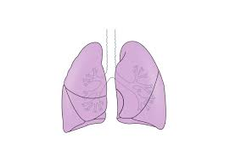
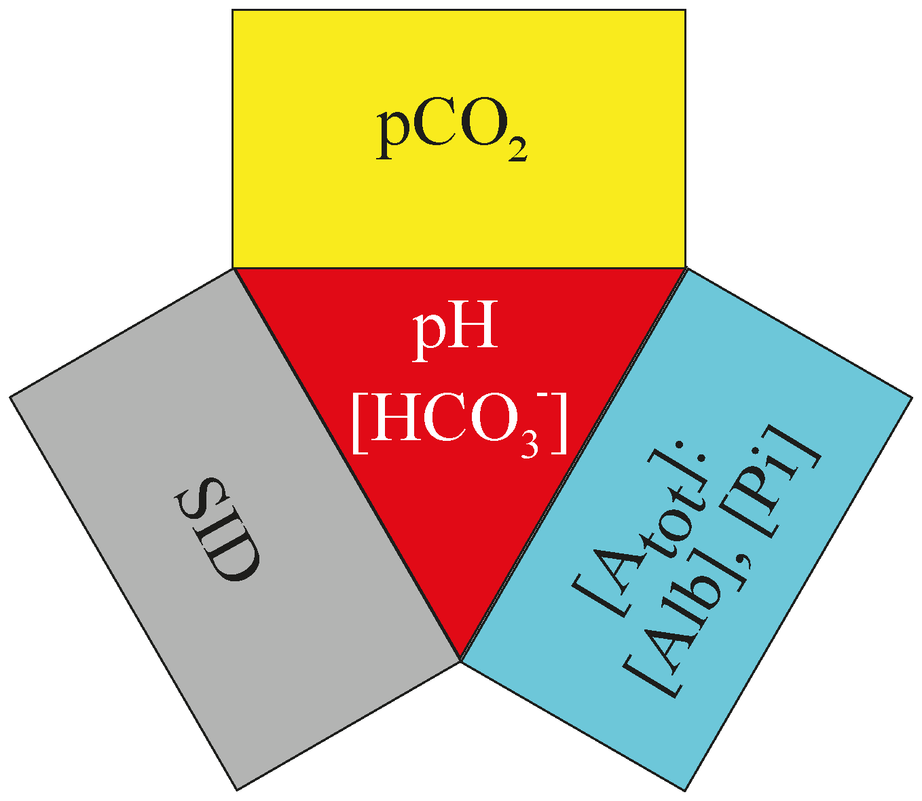
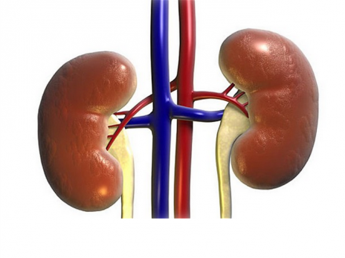
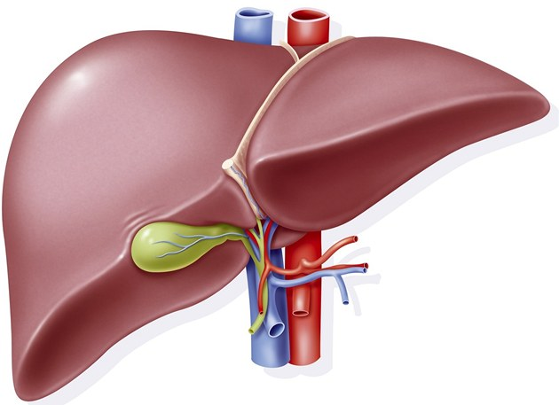
Regulace ABR
dle Stewartovy koncepce
Na⁺, Cl⁻, K⁺, Ca⁺ , …
Albumin, …
Notes:
Dle Stewartovy koncepce regulaci acidobazické rovnováhy zajišťují ledviny řízením hodnoty SID a játra řízením hodnoty celkové koncentrace nebikarbonátových pufrů [A_{tot}], tedy zejména albuminu.
Z hlediska struktury regulačního systému by regulace acidobazické rovnováhy prostřednictvím řízení koncentrace silných iontů a hladiny albuminu byla neefektivní a velmi citlivá na přesnost - malé regulační odchylky by se hned projevily acidobazickou poruchou. Tak se regulační systémy živých organismů nechovají. To by bylo v rozporu s běžně pozorovanou stabilitou biologických regulací, získanou díky dlouhé evoluční selekci.
Ve skutečnosti je regulace acidobazické rovnováhy zajišťována přes regulaci toků CO₂ (respirační regulace) a toků H⁺/HCO₃⁻ (renální regulace) propojených přes bikarbonátový pufrační systém.

Slide 31


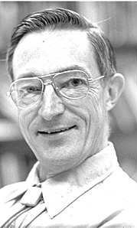
Acidobazická rovnováha
Klasická dánská škola
Paul Astrup
Siggaard-Andersen
Bilanční přístup k ABR
„Moderní přístup“
dle Stewarta a Fencla
Peter Stewart
Vladimír Fencl
Notes:
Ze vzrušených debat, které vedou příznivci klasického přístupu dánské školy a Stewartova přístupu ve světovém odborném tisku, např. by se na první pohled mohlo zdát, že obě teorie jsou naprosto odlišné.
Ve skutečnosti se obě teorie doplňují a popisují v zásadě stejnou problematiku pouze z různých aspektů.
Klíčem k pochopení patofyziologických souvislostí acidobazické rovnováhy je pojetí homeostázy vnitřního prostředí jako výslednice regulace bilancí toků látek.

Slide 32
Klinik potřebuje fenomenologický popis aktuálního stavu AB rovnováhy k diagnostice i stanovení léčebného postupu. Stewartův přístup nabízí vcelku jednoduché a v praxi použitelné (ale patofyziologicky neúplné) vysvětlení acidobazických poruch pomocí tří nezávislých proměnných.
Klasická dánská škola
Hlavním přínosem bilančního pojetí je kauzální vysvětlení propojení acidobazických a iontových a objemových poruch a pohled na poruchy vnitřního prostředí z hlediska integrativní fyziologie. Bilanční pohled umožní pochopit patogenetické příčiny Stewartovou metodou popisovaných fenoménů.
Bilanční přístup k ABR
Zejména v případě kombinovaných poruch je nutné uvažovat vzájemné souvislosti a poruchy objemu, zásob (nejen koncentrací) jednotlivých komponent a to bez bilančního pohledu nejde.
„Moderní přístup“
dle Stewarta a Fencla
Notes:
Fenomenologický postup – je jednoduchý a nabízí v praxi použitelný, ale patofyziologicky neúplný.
Bilanční přístup – dává kauzální vysvětlení propojení acidobazických iontových a objemových poruch.

Slide 33

Porozumění kauzálních souvislostí
O2/CO2 transport disorders
Circulation disorders
Respiratory disorders
Acid-Base disorders
Osmolarity disorders
Acid-Base disorders
Electrolyte disorders
Volume disorders
Gastrointestinal disorders
Kidney disorders
Zpět na obsah

